Slide 1
système D’exploitation avancé
H4404
Guillaume ABADIE
Nicolas BUISSON
Louise CRéPET
Rémi DOMINGUES
Aline MARTIN
Martin WETTERWALD

Slide 2
Sommaire
Ordonnanceurs
Kernel
Applications

Slide 3
1. Ordonnanceurs
Un ordonnanceur = une FIFO (liste simplement chaînée)
Un sémaphore = une FIFO
Un pointeur global sur le PCB courant
Ordonnanceur round robin à priorités
Ordonnanceur collaboratif
Tous disponibles à l’exécution !

Slide 4
Ordonnanceur Round-robin
Nombre de priorités configurable à la compilation
Une FIFO par priorité
Sans priorité -> toutes les tâches ont la même priorité
P1
P4
P3
P2
P1
Partage de temps équitable sur une même priorité
Famine pour les processus à plus faible priorité
Responsive time important pour de grands quantums de temps

Slide 5
Ordonnanceur collaboratif
Pas de quantum de temps
Processus courant garde la main tant qu’il ne la cède pas ou n’a pas terminé
Couplage fort : pas de concurrence d’accès
Pas d’interruption non prévisible du processus
Responsive time et waiting time potentiellement très grands
Partage des ressources inefficace

Slide 6
2. Kernel
Du bla bla général
Architecture
Process Control Block
Ordonnanceurs
Allocateur mémoire
Sémaphores et mutex
APIs

Slide 7
Architecture : FIFOs
Sémaphore / Mutex
Ordonnanceurs
Liste d’attente
Collaboratif
Round Robin …
Pause
Round Robin 1
Round Robin 0
Dormant
En attente
Prêt / en cours d’exécution

Slide 8
Process Control Block
Un PID unique
Pointeur sur la pile
Liste chaînée de tous les PCBs
Pointeur sur la liste de son ordonnanceur
Pointeur sur la liste dans laquelle il est
PCB
pid = 42
état = attente
mutex_list
Round Robin 1
Pause

Slide 9
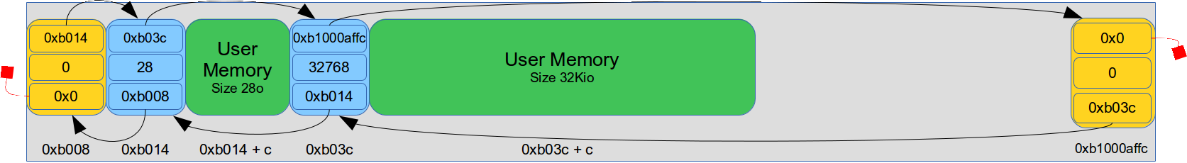
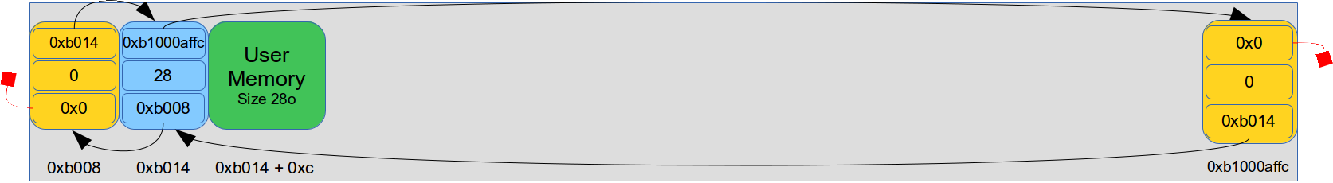
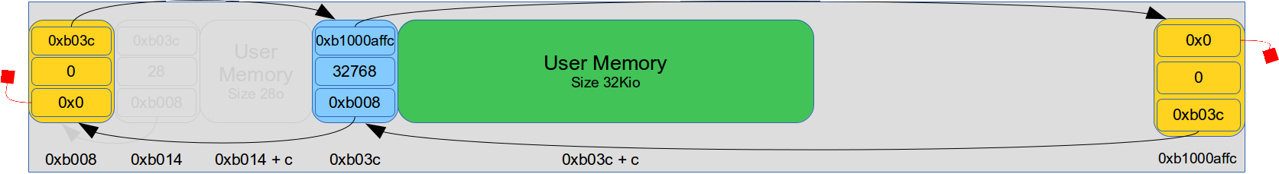
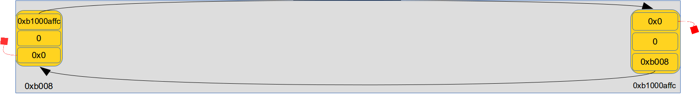

Allocateur mémoire
void kernel_memory_init();
void * kernel_memory_allocate();
void kernel_memory_deallocate();
static char kernel_memory_heap[KERNEL_HEAP_SIZE];
typedef struct kernel_heap_part_s
{
struct kernel_heap_part_s * mpNext;
struct kernel_heap_part_s * mpPrevious;
uint32_t mSize;
} kernel_heap_part_t;

Slide 10
3. Applications
Philosophes
LED
Lecteur multimédia

Slide 11
Dîner des philosophes
N philosophes : processus
N fourchettes : mutex
Philosopher :
P(randomFork)
P(secondFork)
eat()
V(secondFork)
V(randomFork)
think()

Slide 12
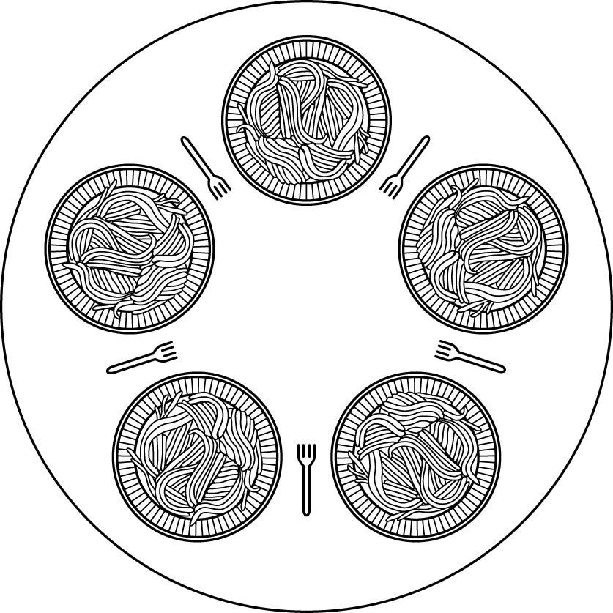
P4
m3
m4
P3
P5
m2
m5
m1
P1
P2

Slide 13
Gestion des interblocages
int deadlock_check(mutex m1, process p1)
{m1.locked ∩ p1.mutexPossessed.size > 0}
For(mutex m2 : p1.mutexPossessed)
m2 == m1 ? return -1
For(process p2 : m2.waitingProcesses)
deadlock_check(m1, p2) == -1 ?
return -1
EndIf
EndFor
EndFor
return 0
Process Mutex
P1 m1, m2
P2 m2, m3
P3 m3, m4
P4 m4, m5
P5 m5, m1

Slide 14
Surprise …

Slide 15
Driver File Allocation Table
Support de FAT12 et FAT16
1 dossier = 1 fichier
FAT = tableau d’un secteur
Indique le secteur suivant
Fichier = liste chainée de secteurs
Partition incluse a la compilation
Boot
FAT
Root /
Sector 1
Sector 2
Sector 3

